Slide 1
2D 게임 프로그래밍 프로젝트
2차 발표
2013182018 박민욱
게임공학전공

Slide 2
게임 컨셉과 핵심 메카닉
게임명: Rockman Arcade Allstar
게임 장르 : 횡스크롤 2D 액션 게임.
High Concept
우리에게 친숙한 게임 캐릭터인 록맨(록맨 X) 캐릭터로
인기 온라인 2D게임의 보스를 상대해본다면 재미있지 않을까?
하는 생각에서 다양한 보스 몬스터들을 구현하고 상대해보자 라는
컨셉으로 기획되었습니다.
핵심 메카닉
키보드 입력을 통한 원거리 공격,점프,대쉬,좌우 이동 등의
간단한 액션으로 스테이지의 다양한 보스들을 상대한다.
한 보스를 잡으면 또 다른 보스와 싸울 차례다.
당신이 이미 한번쯤 봤을 법한 보스들이 파워업되어 돌아왔다!

Slide 3
개발 범위
내용 | 최소 범위 | 추가 범위
캐릭터 컨트롤 | 키보드를 통한 좌우이동,공격 구현 | 키보드를 통한 점프,앉기,대쉬 등 구현
캐릭터 기술 | 록맨 – 차지 샷 | 록맨 – 노바 스트라이크, 노 차지 모드 ( 일정 시간동안 차지를 하지 않고도 차지샷을 연속으로 쓸수있음)
맵 | 1안. 하나의 맵에서 보스들이 릴레이로 출현한다. (보스 2~4종 가량) 2안. 보스 하나당 스테이지를 하나씩 가지고 있으며 스테이지의 끝 지점에 등장(2~4개)
적AI | 1.투사체를 실시간으로 생성 2.투사체는 플레이어의 위치를 처음 인식하고 처음 인식한 지점으로 날아감. 3.땅에서 기둥 같은것이 솟아오름 | 보스몬스터는 자신의 체력이 구간별로 낮아지면 기본 패턴 이외에 추가 패턴을 구사한다.
난이도 | 난이도 상승 시 적의 체력,공격력 증가 | 난이도 상승 시 적의 속도, 인공지능 강화
게임 기능 | 플레이어 피격 시 체력 바에 반영 스코어 기록 타이틀 화면 | 적을 처치시 골드 획득. 상단에 UI 형태로 표시. 획득한 골드로는 각종 능력(데미지, 차지 속도, 투사체 속도, 투사체 범위)등을 업그레이드 시킬 수 있음
사운드 | 원본 게임의 리소스를 참고하여 오브젝트들의 연출에 맞는 사운드 출력, 배경 음악 추가
애니메이션 | 기본 공격,이동, 특수기에 해당하는 애니메이션 | 필살기, 추가 기술에 해당하는 애니메이션 구현

Slide 4
개발 상황
1주차 | 계획 | 도트,스프라이트,사운드 파일 등 리소스 수집 / 객체 구현
 | 결과 | 캐릭터 액션 스프라이트시트 제작 / 투사체,적 객체 구현 / (90%) 리소스 수집완료
2주차 | 계획 | 키보드 좌우 이동,맵에서의 캐릭터가 다닐수있는 경로 설정 / 간단한 맵 구현
 | 결과 | 맵 1개 구현완료 / 키보드 좌우이동 + 대쉬 + 점프 + 이동사격 구현 / 경로 구현
3주차 | 계획 | 적군 기본 오브젝트 5종 / 공격,투사체의 충돌 체크 구현
 | 결과 | 적 오브젝트 1종 구현 / 점프,이동,기본 공격 구현 / 투사체 구현 / 충돌체크 미구현
4주차 | 계획 | 플레이어의 이동에 맞춰 카메라도 이동,특정 지점 도달 시 다음 맵으로 이동 가능
 | 결과 | 카메라,맵 스크롤링 미구현
5주차 | 계획 | 어려움,보통 인공지능 구현 / 미비점 보완
 | 결과 | 카메라,맵 스크롤링,충돌체크,인공지능 등 4개 항목 미구현
6주차 |  | 1. 공격을 받으면 체력 게이지의 길이가 줄어드는것으로 연출 2. 오브젝트별 적절한 파괴 점수 설정 3. 피격시 일정시간 무적 활성화
7주차 |  | 1. 기본 5종 외 새로운 적, 보스 추가 2. 캐릭터가 밟고 올라 설 수 있는 지형지물 구현 3. 기본적으로 기획한 1개 스테이지(8개의 맵으로 구성) 구현, 추가 구현 고려
8주차
9주차 |  | 여유가 있을 시 경제 시스템,아이템 구현. 해당 UI 구현
10주차 |  | 전반적인 최종 점검과 검토

Slide 5
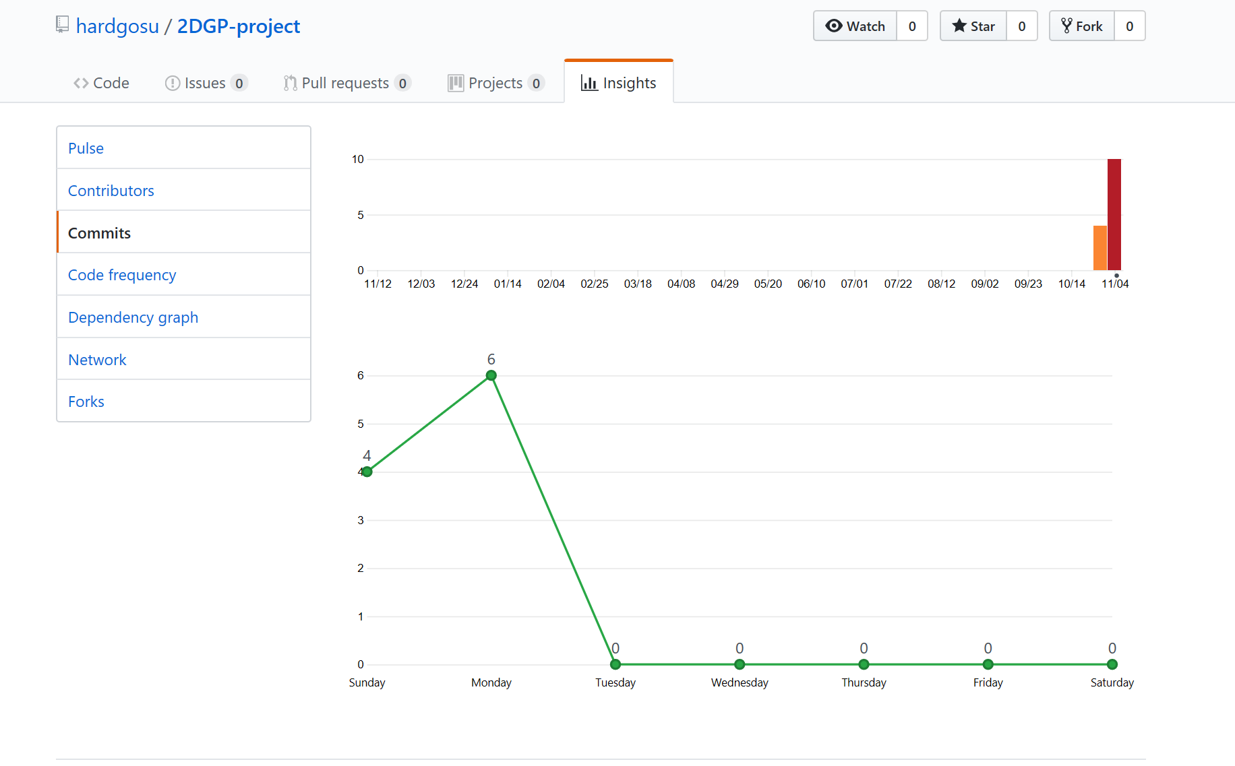
GitHub 커밋 통계

Slide 6
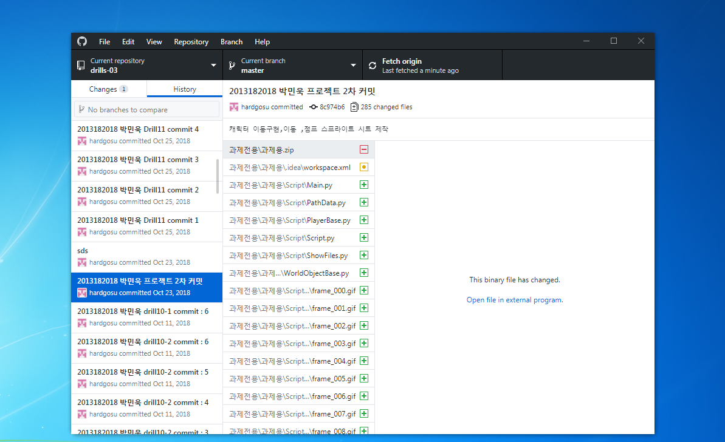
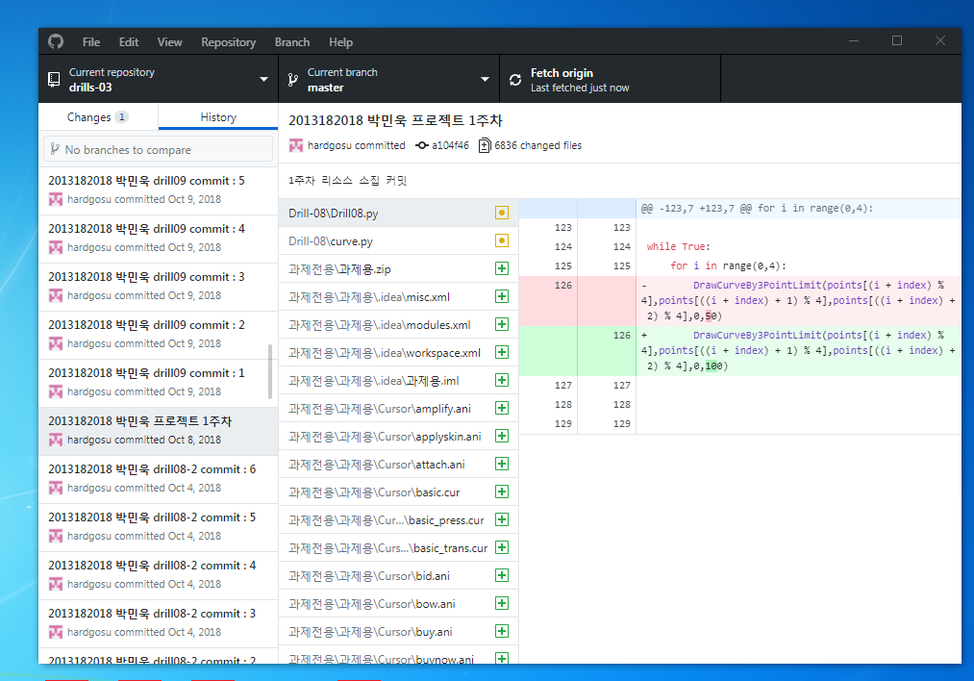
GitHub 커밋 추가자료

